Slide 1
Internet prodavaonica rukotvorina

Slide 2
Sadržaj
Razvoj internetskih prodavaonica
Prednosti
Nedostaci
Zadatak
Relacijski dijagram
Korištene tehnologije

Slide 3
Razvoj internetskih prodavaonica
Uvijeti za razvoj:
World Wide Web
Internet bankarstvo
Sigurne transakcije (SSL)

Slide 4
Prednosti internetskih prodavaonica
Mogućnost brze pretrage
Dostupne u svako doba
Širok izbor proizvoda
Dostava robe na adresu

Slide 5
Nedostaci internetskih prodavaonica
Moguće prijevare
Dodatni troškovi dostave
Pregled ograničen na slike i opis
Problemi s dostavom
Vrijeme dostave

Slide 6
Zadatak
Internet prodavaonica rukotvorina
Administracija
Proizvodi, cijene, popusti
Korištenje
Registracija, pretraga, košarica, kupovina

Slide 7
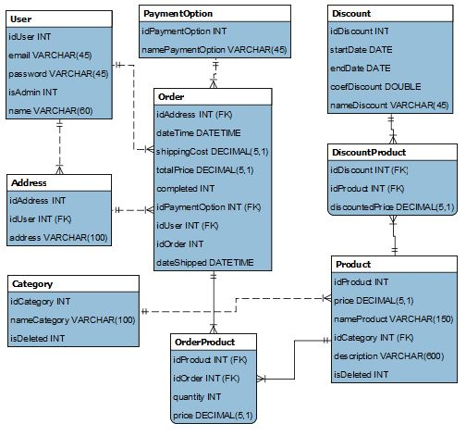
Relacijski model

Slide 8
Korištene tehnologije
Apache Struts
MVC model
Akcije

Slide 9
Korištene tehnologije
Spring
Modularnost
Integracija sa Struts
Ubacivanje zavisnih objekata
Presretači (Interceptors)

Slide 10
Korištene tehnologije
Apache Tomcat
Java Servlet
JSP (Java Server Pages)
Implementacija sjednice

Slide 11
Korištene tehnologije
Hibernate
Objektno-relacijsko preslikavanje
Olakšava korištenje bazama podataka
MySQL

Slide 12
Korištene tehnologije
Bootstrap
Izrada dizajna
Dodatne komponente
Sitemesh
Dekoratori

